Slide 1
Тема: Моя семья – за здоровый образ жизни!!!
Работа семьи Махъяновых
(подготовительная группа №2
МАДОУ «Детский сад №7», Нариман)

Slide 2
Здоровье – это бесценный дар, он
дан увы не навечно , его надо
беречь!
И.И. Павлов

Slide 3
Проблема здорового образа жизни в наше время является одной из самых трудных и актуальных. Ведь главное достояние любого государства, основное богатство – это его граждане. Для того, чтобы государство могло нормально существовать и стабильно развиваться, ему необходимо здоровое, активное население.
Сегодня в обществе все больше людей борются за здоровый образ жизни. Они не курят, занимаются физкультурой, не едят вредных продуктов. Их главная цель – сберечь здоровье, чтобы вести активную жизнь и дольше прожить.
Наша семья старается соблюдать все правила здорового образа жизни. Мы специально гуляем на свежем воздухе, регулярно проветриваем квартиру, занимаемся различными видами спорта. Так мы поддерживаем свое тело в хорошей спортивной форме.
Еще один фактор здорового образ жизни – это здоровое питание. Мы стараемся соблюдать режим приема пищи, есть только натуральные продукты. У нас на столе много свежих овощей и фруктов, выращенных на своем садовом участке. Чтобы не вредить организму ограничиваем себя в жирной, жареной, копченой пище. Ведь вкусная еда не означает, что она полезна.

Slide 4
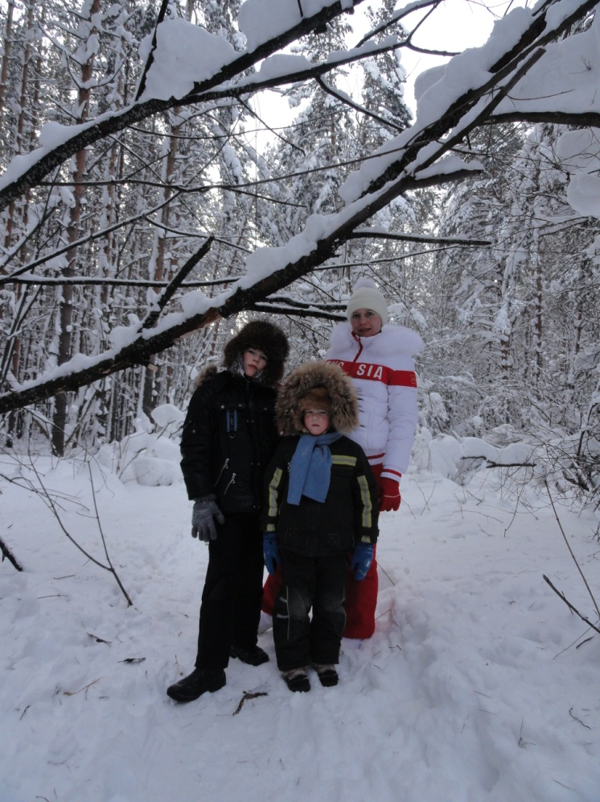
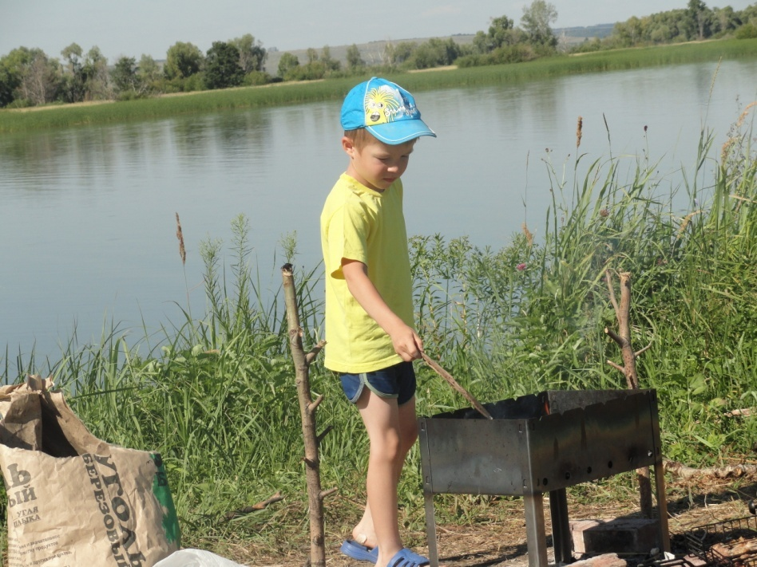
Чтоб здоровье сохранить,
Организм свой укрепить,
Знает вся моя семья нужен воздух нам всегда.

Slide 5
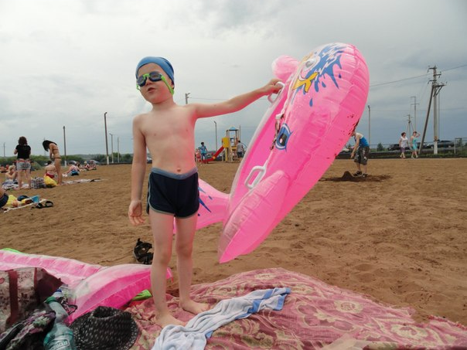
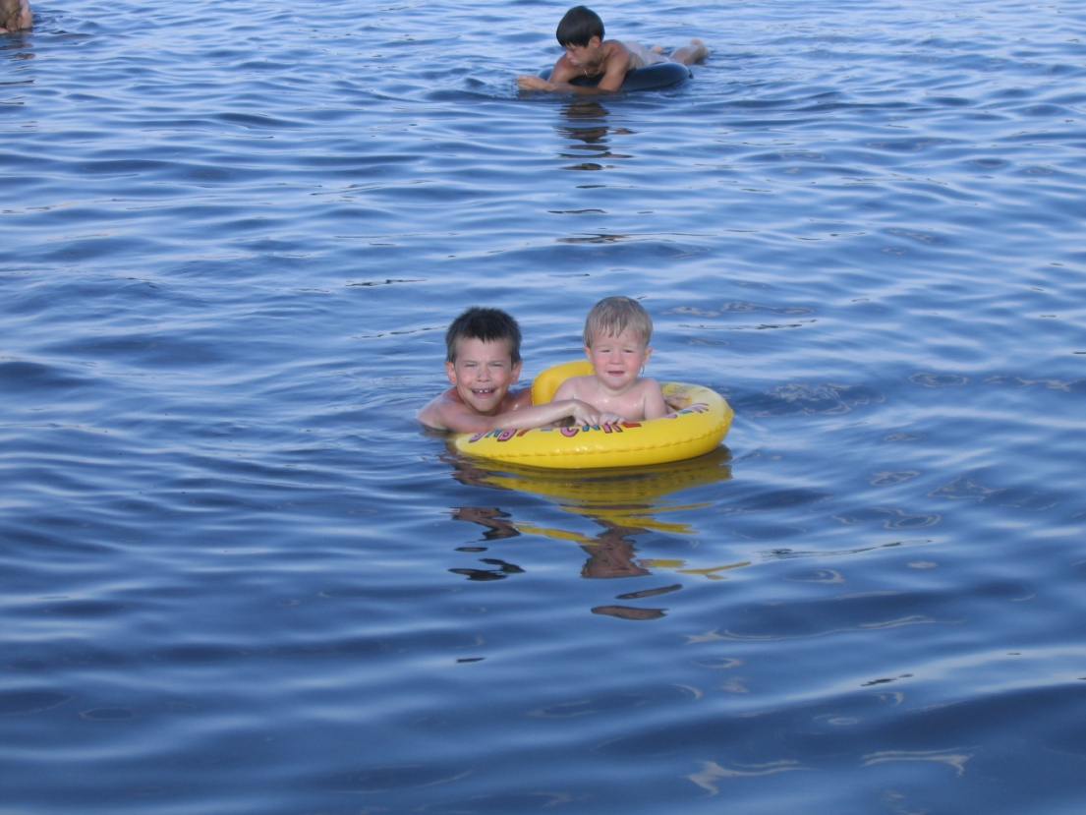
Следует, ребята, знать
Нужно всем всегда гулять.
Ну а летом не лениться–
На озера торопиться!

Slide 6
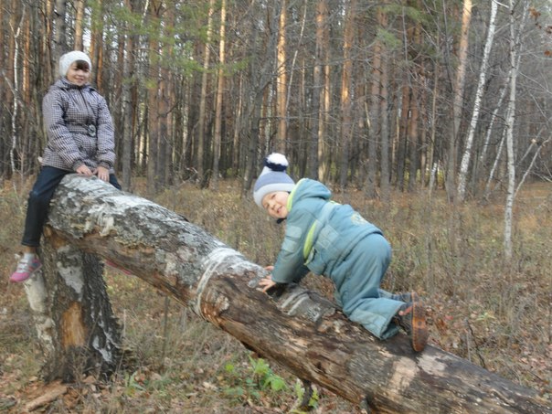
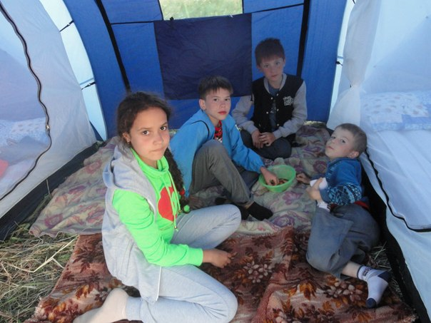
В любое время года мы активно выезжаем на природу.

Slide 7
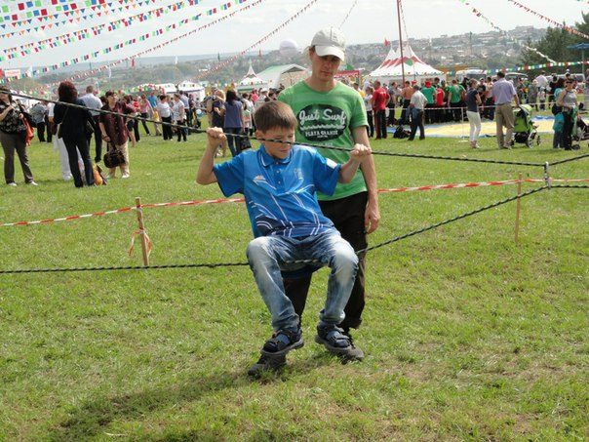
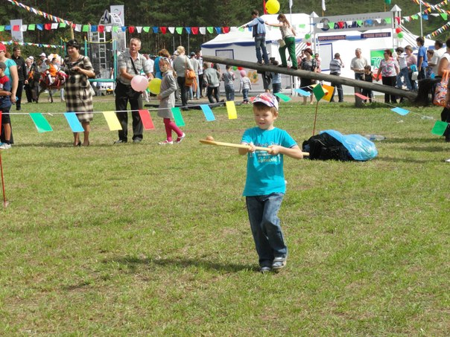
Много прыгай, много бегай,
И почаще улыбайся!
Закаляйся, и тогда будет счастлива семья.

Slide 8
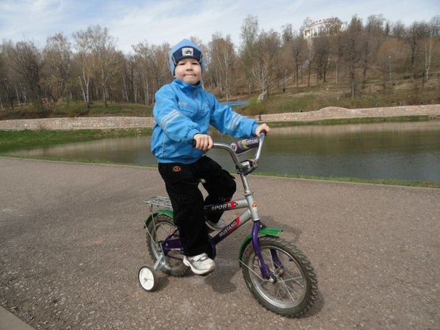
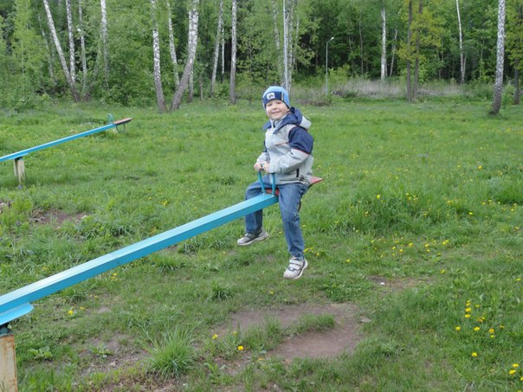
Можно покататься на велосипеде – это хорошая зарядка для мышц ног. А можно просто выйти на прогулку в лесопарк.

Slide 9
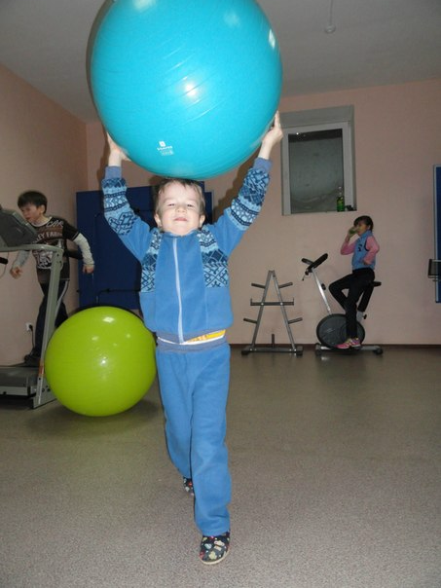
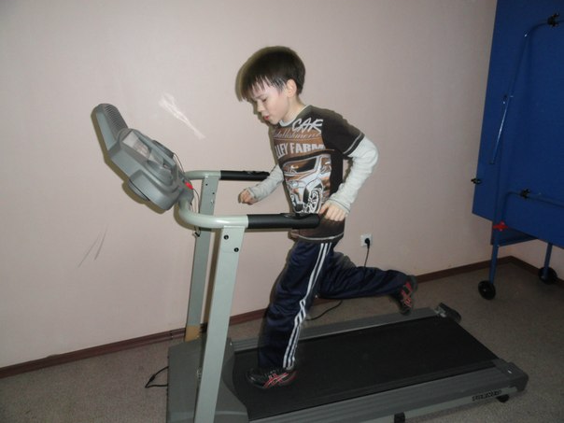
Когда на улице идет дождь, мы посещаем спортивный зал.

Slide 10
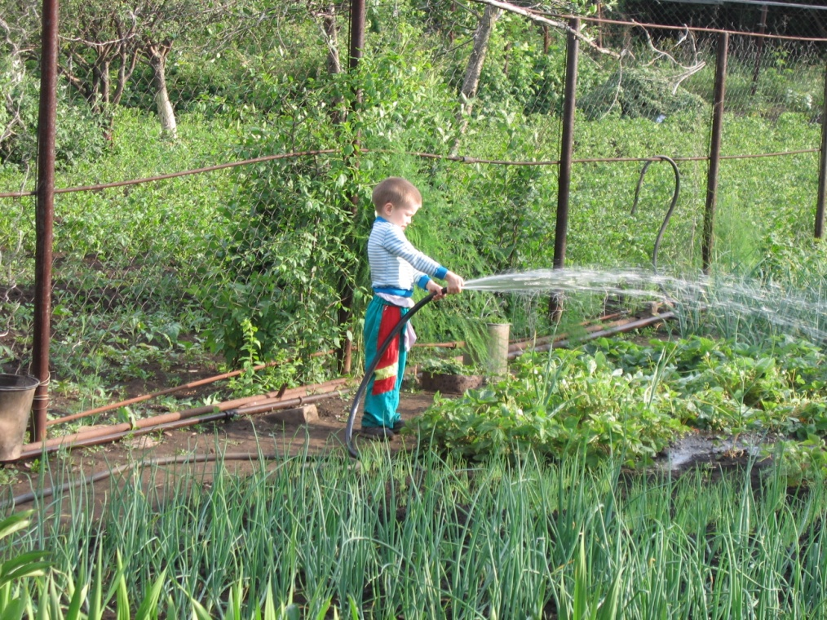
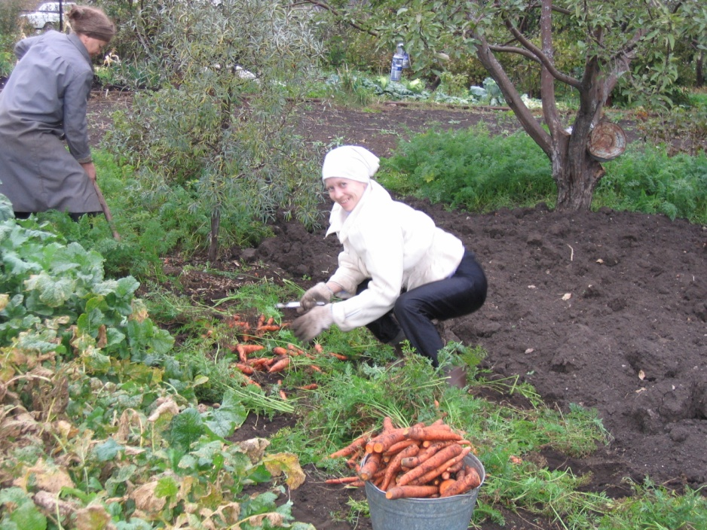
Кушать овощи и фрукты,
Рыбу, молокопродукты-
Вот полезная еда,
Витаминами полна!

Slide 11
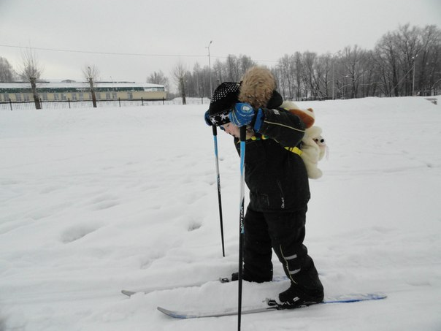
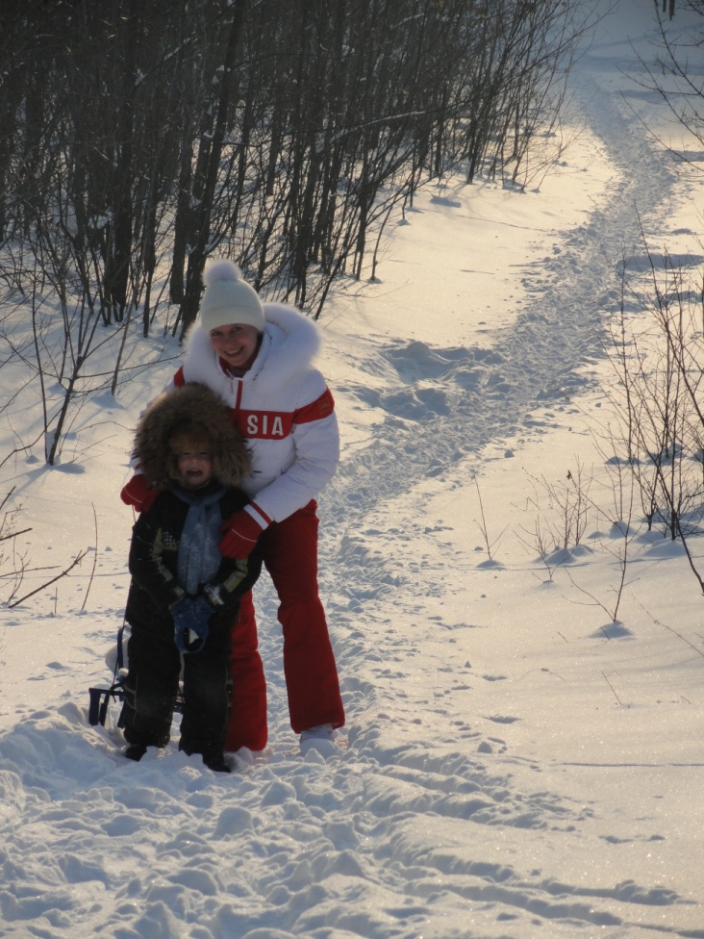
На прогулку выходи,
Свежим воздухом дыши.
Только помни при уходе:
Одеваться по погоде!

Slide 12
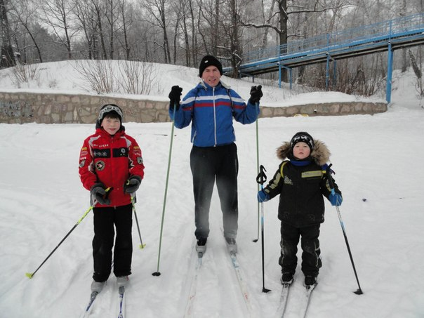
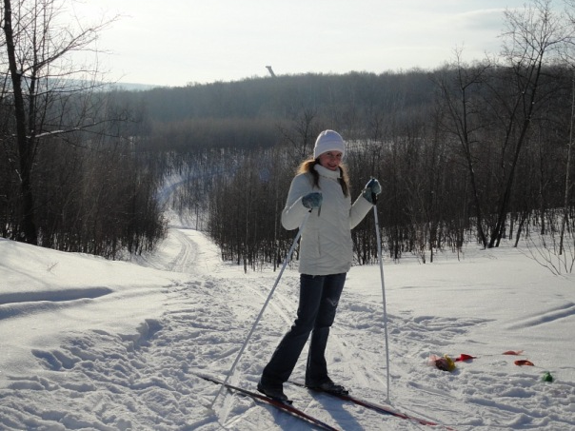
Наше любимое занятие зимой – катание все семьей на лыжах. Одновременно можно подышать свежим морозным воздухом и заняться физкультурой. Это одно из полезных видов спорта для здорового образа жизни!

Slide 13
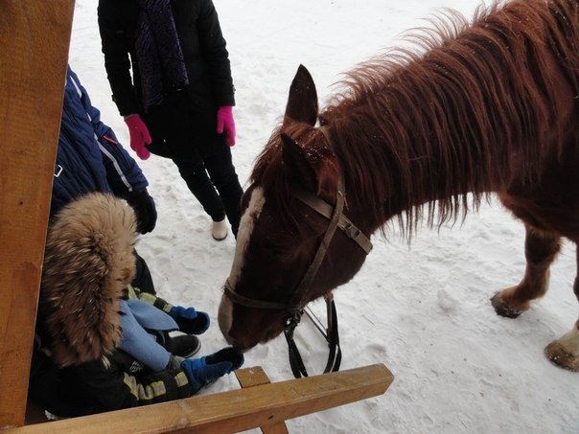
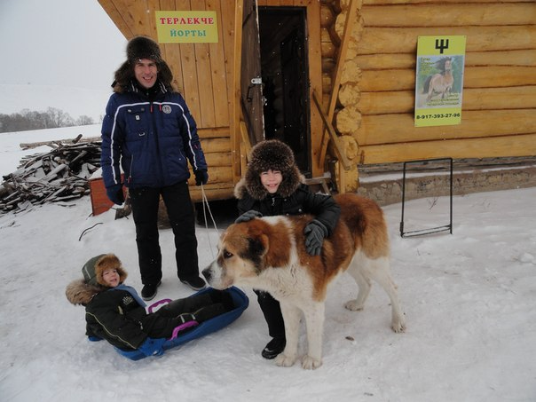
Мы любим активный отдых. На выходных ездили на конный дворик «Татар Ат». Познакомились с лошадками, даже покатались. Хозяин дворика организовал для нас экскурсию, где мы познакомились с осликом и другими животными. Нариман угостил Орлика сахарком. А песик Актуш оказался дружелюбным.

Slide 14
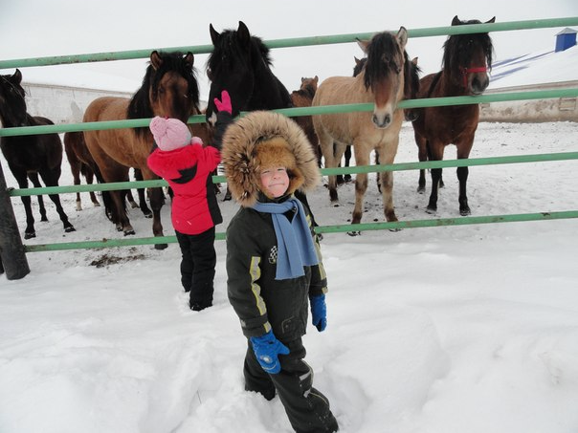
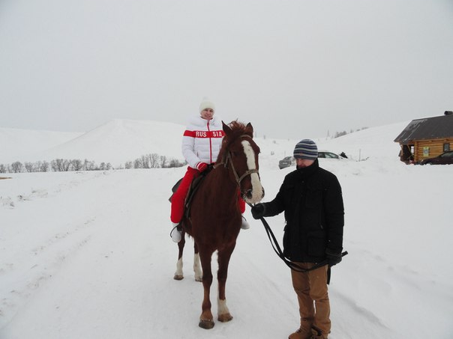

Slide 15
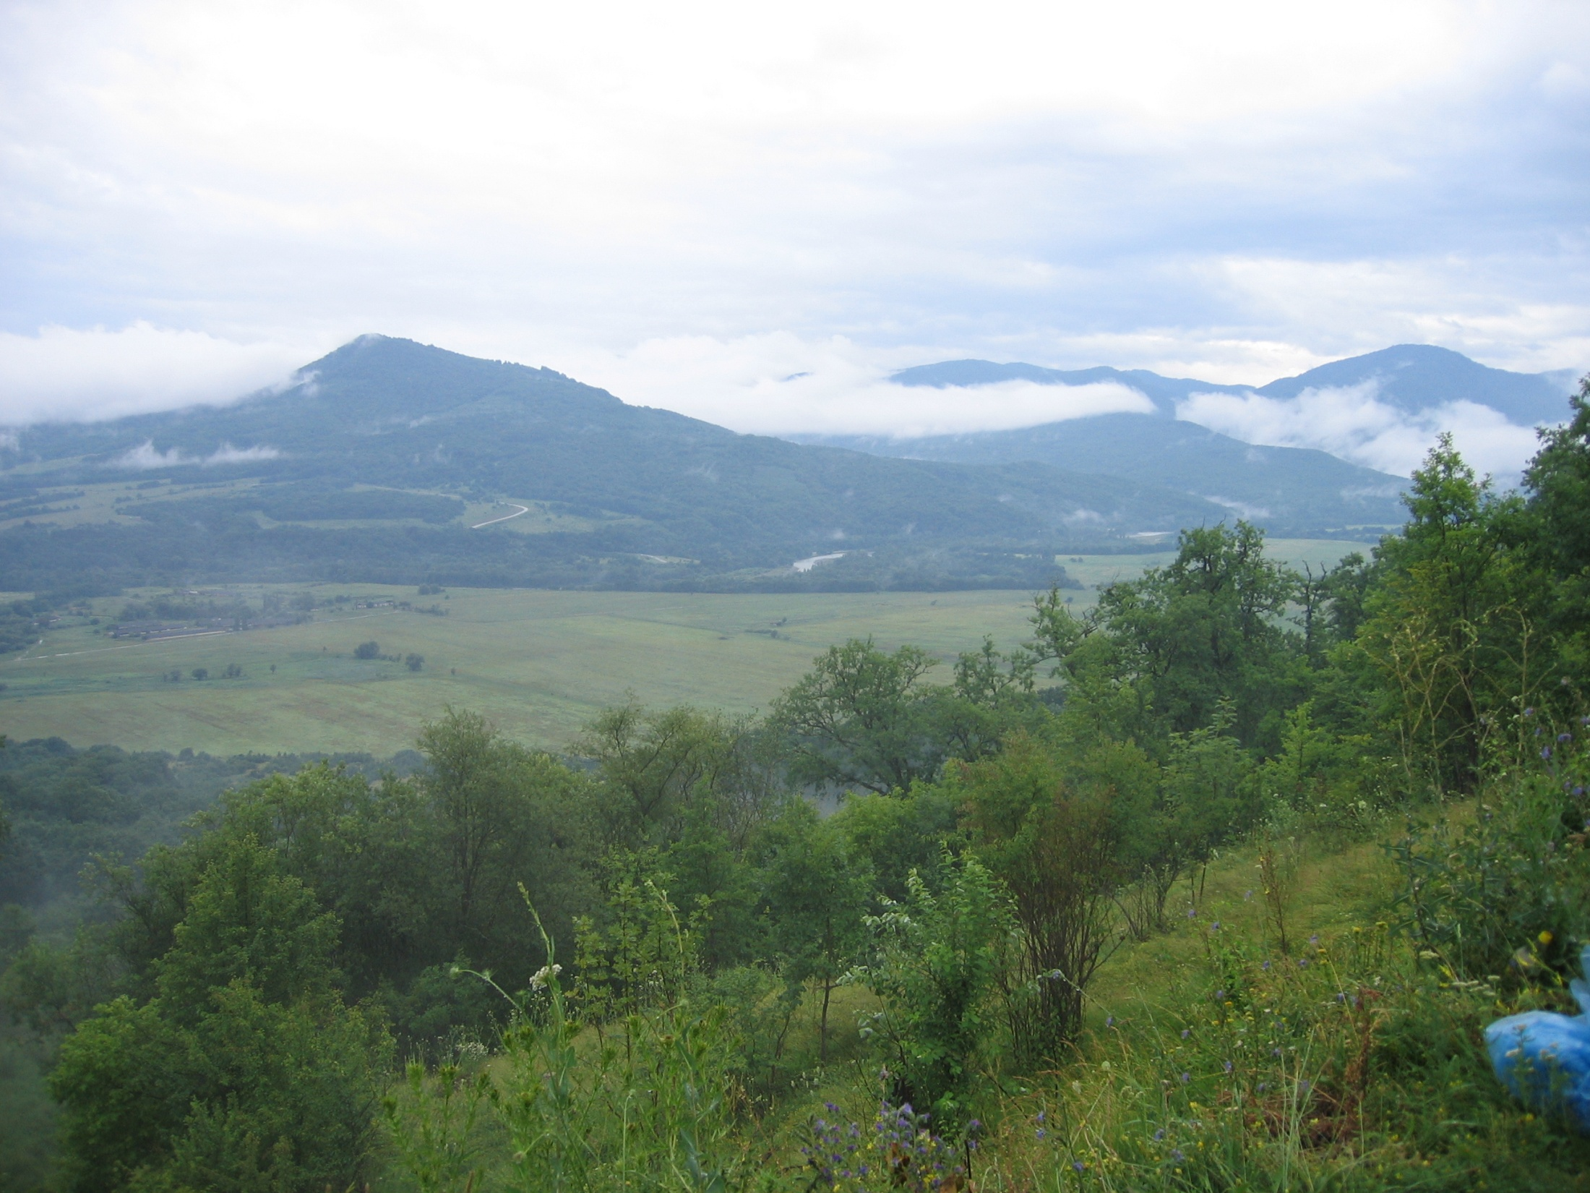

Здоровье человека зависит от окружающей среды
Что может быть приятнее и полезнее прогулок по свежему воздуху!!! Прохладный ветерок обдувает лицо, дышишь полной грудью. Особенно чист воздух в горах. Чаще посещайте излюбленные вашим взорам места

Slide 16
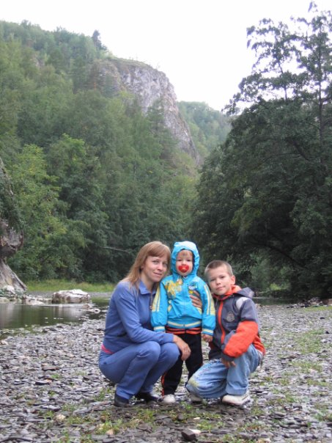
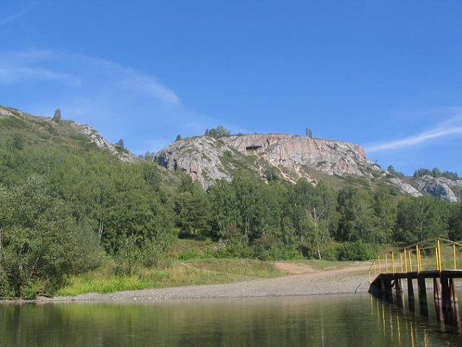
Природный парк «Мурадымовское ущелье».

Slide 17
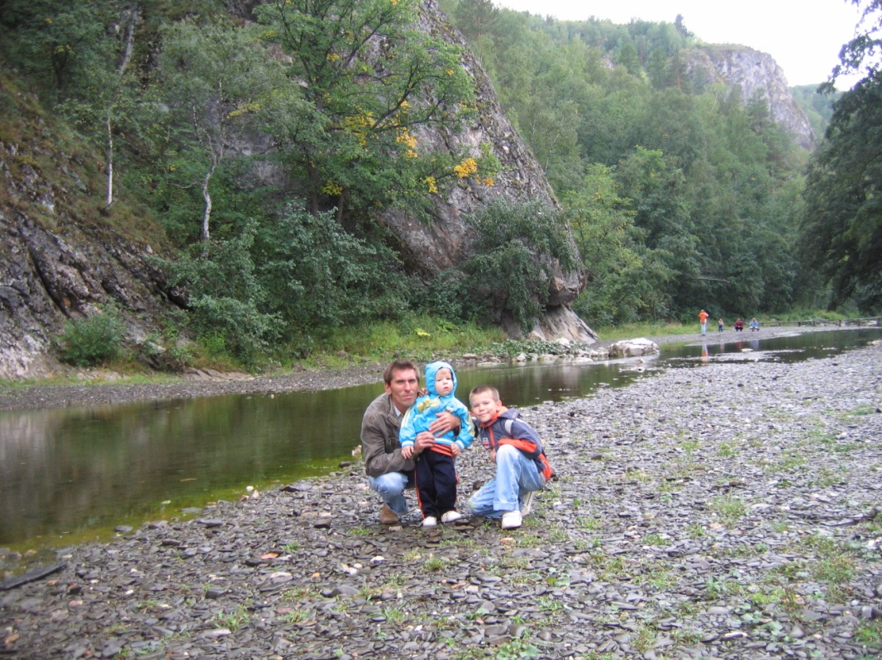
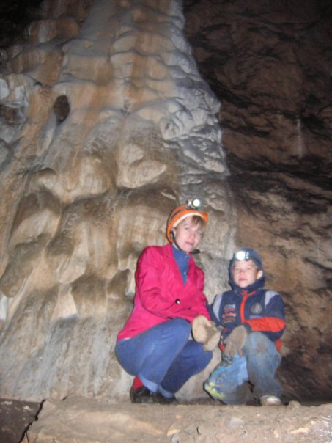
В России много красивых мест, где можно отдохнуть.

Slide 18
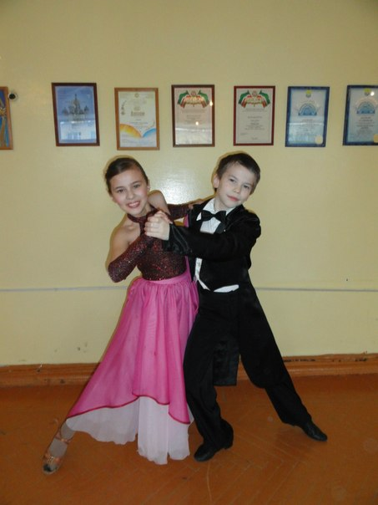
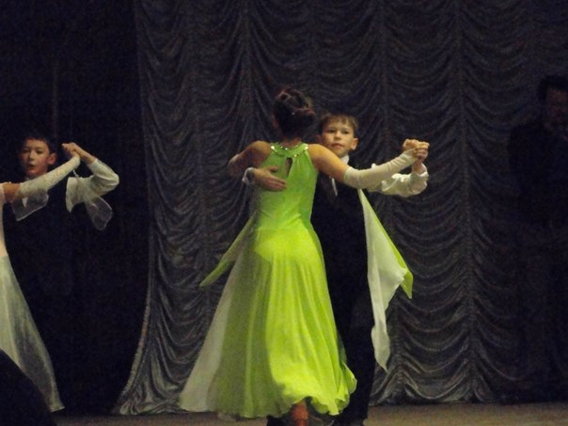
Наш старший сын Рамиль занимается спортивно-бальными танцами.

Slide 19
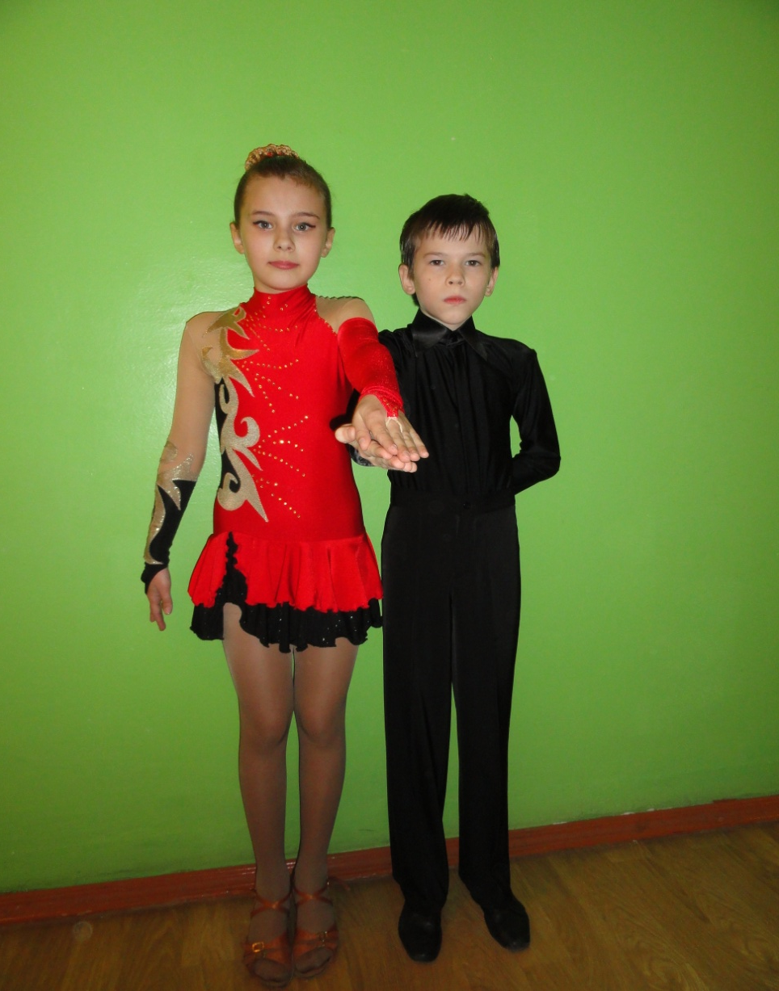
Мы очень рады, что Рамиль занимается танцами. И для этого есть ряд веских причин. Во-первых, он посвятил себя спорту и это приносит ему огромное удовольствие. Во-вторых, благодаря танцам он соблюдает здоровый образ жизни, а не проводит это время за компьютером, а в третьих, количество друзей от этого не уменьшается, скорее наоборот - увеличивается.
Хореографический ансамбль, в котором занимается наш сын принимал участие в турнирах городов Татарстана, Башкирии, Москве. Познакомился со своими одногодками, такими же девчонками и мальчишками, которые занимаются спортом, бальными танцами с самого детства. Эти люди ведут здоровый образ жизни. Рамиль легко и непринужденно с ними общается, они в свою очередь дают полезные советы. В этом кругу людей мы ни разу не наблюдали плохих, с негативной энергетикой ребят. Нам приятно, что наш сын с ними общается, поскольку от них исходит позитив.
В нашем городе Рамиль со своей партнершей по танцам Катериной на протяжении трех лет держат первое место в турнире по бальным танцам.

Slide 20
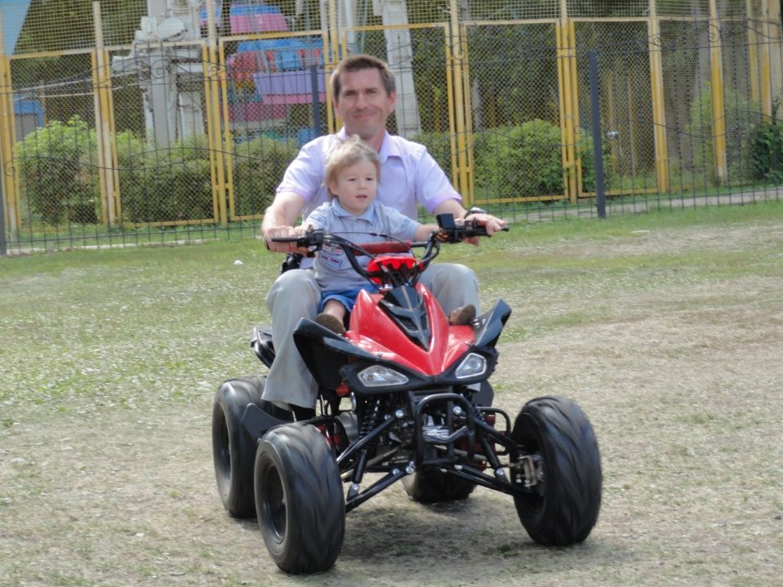
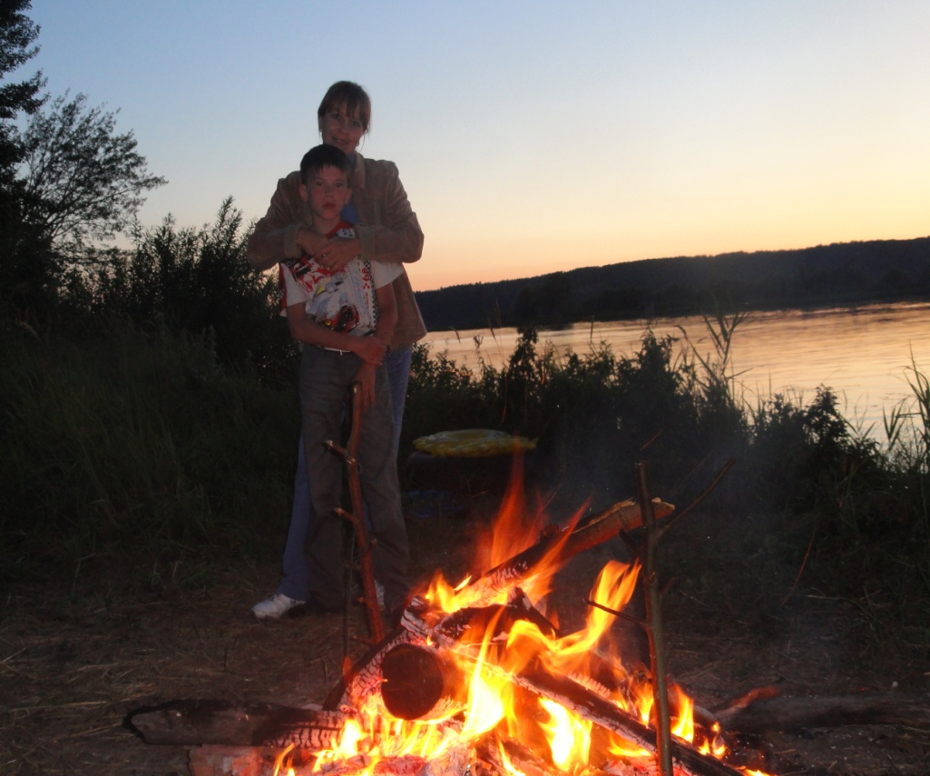
Вот те добрые советы,
В них и спрятаны секреты,
Как здоровье сохранить.
Научись его ценить!

Slide 21
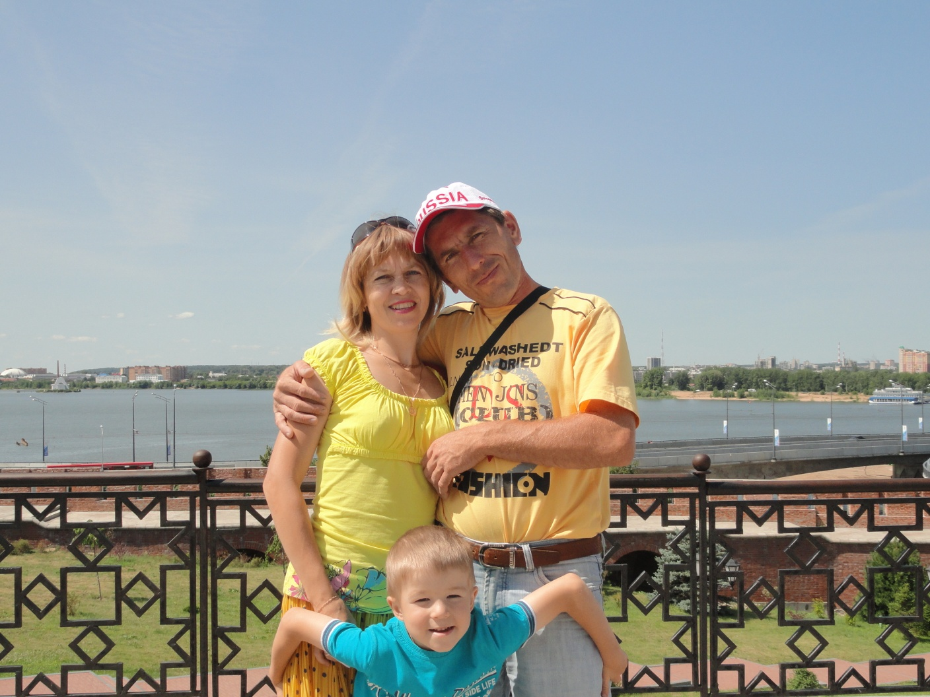
Мы за здоровый образ жизни!

